Slide 1
Изложение. Гөлләр.
2 сыйныф

Slide 2
Укучыга искәртмә
Текстны игътибар белән тыңла. Сорауларга җавап бирергә әзерлән.
Текстка исем куй.
3. План төзе.
1.План буенча сөйлә. Иптәшләреңне тыңла.
2.Изложение яз.
3.Тикшереп чык, эчтәлекне дөрес итеп бирдеңме, еш кабатланучы сүзләр юкмы?.
4.Сүзләрнең дөрес язылышын тикшер.
5.Тыныш билгеләренең куелышын тикшереп чык.

Slide 3
Текст белән танышу.
Гөлләр.
Нәфисә беренче классны тәмамлап кайтты да бер төп тамчы гөле утыртты. Көз көне анны мәктәпкә бүләк итәргә булды. Җәй буе шактый зур булып үсте аның гөле.
Беренче сентябр көнне кулына тамчы гөлен тотып мәктәпкә ките.Көн шундый матур, шундый җылы. Үзе бара, үзенең шатлыгы эченә сыймый. Тизрәк сыйныфташларын күрәсе килә.
Классны ачып керүгә, парта өсләрендәге гөлләрне күреп, шаккатты Нәфисә. Берсеннән-берсе матур гөлләр. Шул гөлләр арасында аның тамчы гөле тагын да матуррак булып күренде Нәфисәгә.

Slide 4
Текстка карата сораулар.
Сораулар.
Нәфисә ни өчен гөл утыртты?
Тамчы гөле ничек үсте?
Беренче сентябрь көнне Нәфисә кая китте?
Ул кулына нәрсә тоткан иде?
Нәфисә ни өчен шатлана?
Классны ачып керүгә ни өчен шаккатты?
Ни өчен тамчы гөле тагын да матуррак булып күренде?
Укы. Эчтәлеген сөйлә. План төзе.

Slide 5
План төзү
План.
Нәфисә ни өчен гөл утыртты?
Тамчы гөле ничек үсте?
Беренче сентябрь көнне Нәфисә кая китте?
Ул кулына нәрсә тоткан иде?
Нәфисә ни өчен шатлана?
Классны ачып керүгә ни өчен шаккатты?
Ни өчен тамчы гөле тагын да матуррак булып күренде?

Slide 6
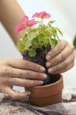
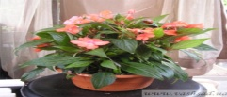
Текстны кабатла.
Нәфисә беренче классны тәмамлап кайтты да бер төп утыртты. Көз көне аны мәктәпкә бүләк итәргә булды. Җәй буе шактый зур булып үсте аның .

Slide 7
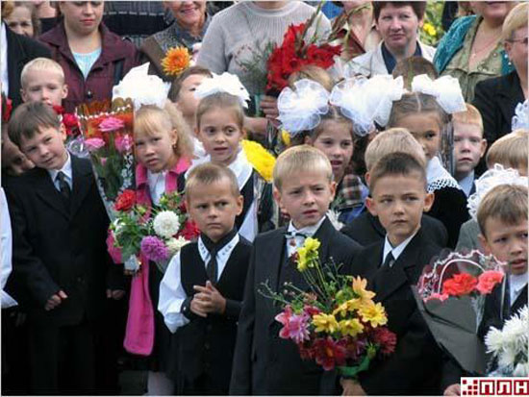
кулына тамчы гөлен тотып мәктәпкә китте. Көн шундый матур, шундый җылы. Үзе бара, үзенең шатлыгы эченә сыймый. Тизрәк сыйныфташларын күрәсе килә.

Slide 8
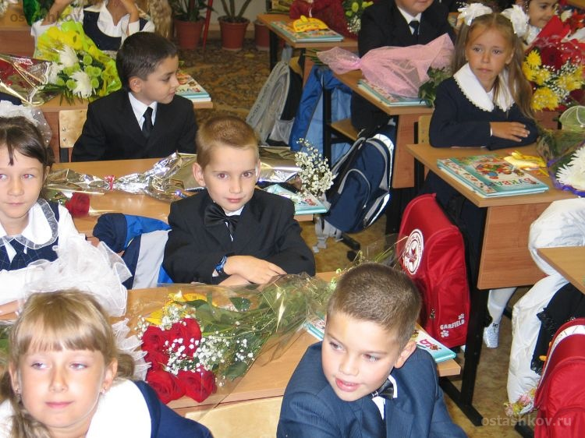
Классны ачып керүгә,
күреп, шаккатты Нәфисә. Берсеннән-берсе матур гөлләр. Шул гөлләр арасында аның тамчы гөле тагын да матуррак булып күренде Нәфисәгә.

Slide 9
Изложение. Гөлләр.
План.
Нәфисә ни өчен гөл утыртты?
Тамчы гөле ничек үсте?
Беренче сентябрь көнне Нәфисә кая китте?
Ул кулына нәрсә тоткан иде?
Нәфисә ни өчен шатлана?
Классны ачып керүгә ни өчен шаккатты?
Ни өчен тамчы гөле тагын да матуррак булып күренде?

Slide 10
Ибрагимова Эльмира Ильинична
учитель начальных классов
МБОУ «Средняя школа №13»
города Набережные Челны РТ
ПОЯСНИТЕЛЬНАЯ ЗАПИСКА
Данная презентация может быть использована для уроков по развитию речи
Для создания шаблона использованы
ресурсы сайта:
http://lenagold.ru/fon/main.htm

